Slide 1



ỦY BAN NHÂN DÂN QUẬN LONG BIÊN
TRƯỜNG MẦM NON CỰ KHỐI
GIÁO ÁN
PHÁT TRIỂN NHẬN THỨC
HOẠT ĐỘNG LÀM QUEN VỚI TOÁN
Đề tài: Số 9 ( TiếT 3)
Lứa tuổi: 5-6 tuổi ( MGL)
Họ và tên: Phạm Thị Huệ
Năm học 2024- 2025

Slide 2

I MỤC ĐÍCH YÊU CẦU
II CHUẨN BỊ
1. Kiến thức:
- Trẻ biết tách gộp trong phạm vi 8.
- Nhận biết mối quan hệ hơn kém về số lượng trong phạm vi 8.
2. Kĩ năng:
- Trẻ có kỹ năng so sánh số lượng nhiều hơn, ít hơn trong phạm vi 8.
- Biết diễn đạt từ nhiều hơn, ít hơn, bằng nhau.
3. Thái độ:
- Trẻ hứng thú tham gia hoạt động.
1. Đồ dùng của cô:
- Mỗi trẻ 1 rổ có các thẻ số từ 1 - 8, 8 con mèo, 8 con cá
- Các nhóm con vật để xung quanh lớp có số lượng trong phạm vi 8
2. Đồ dùng của trẻ:
- Đồ dùng của cô giống của trẻ, nhưng có kích thước lớn hơn

Slide 3
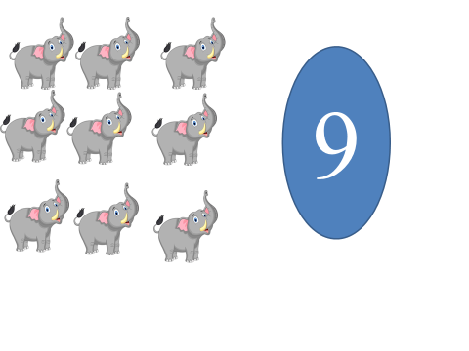
Ôn luyện củng cố

Slide 4
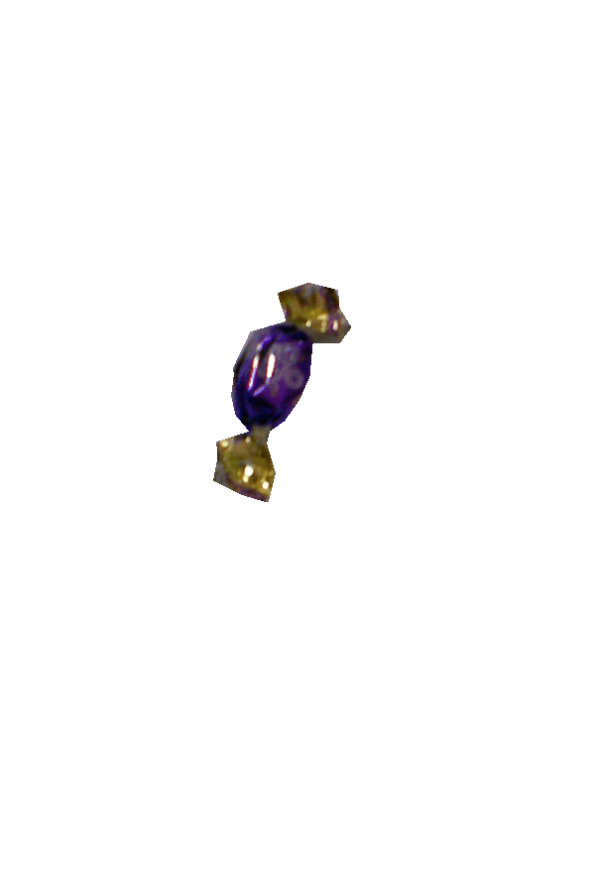
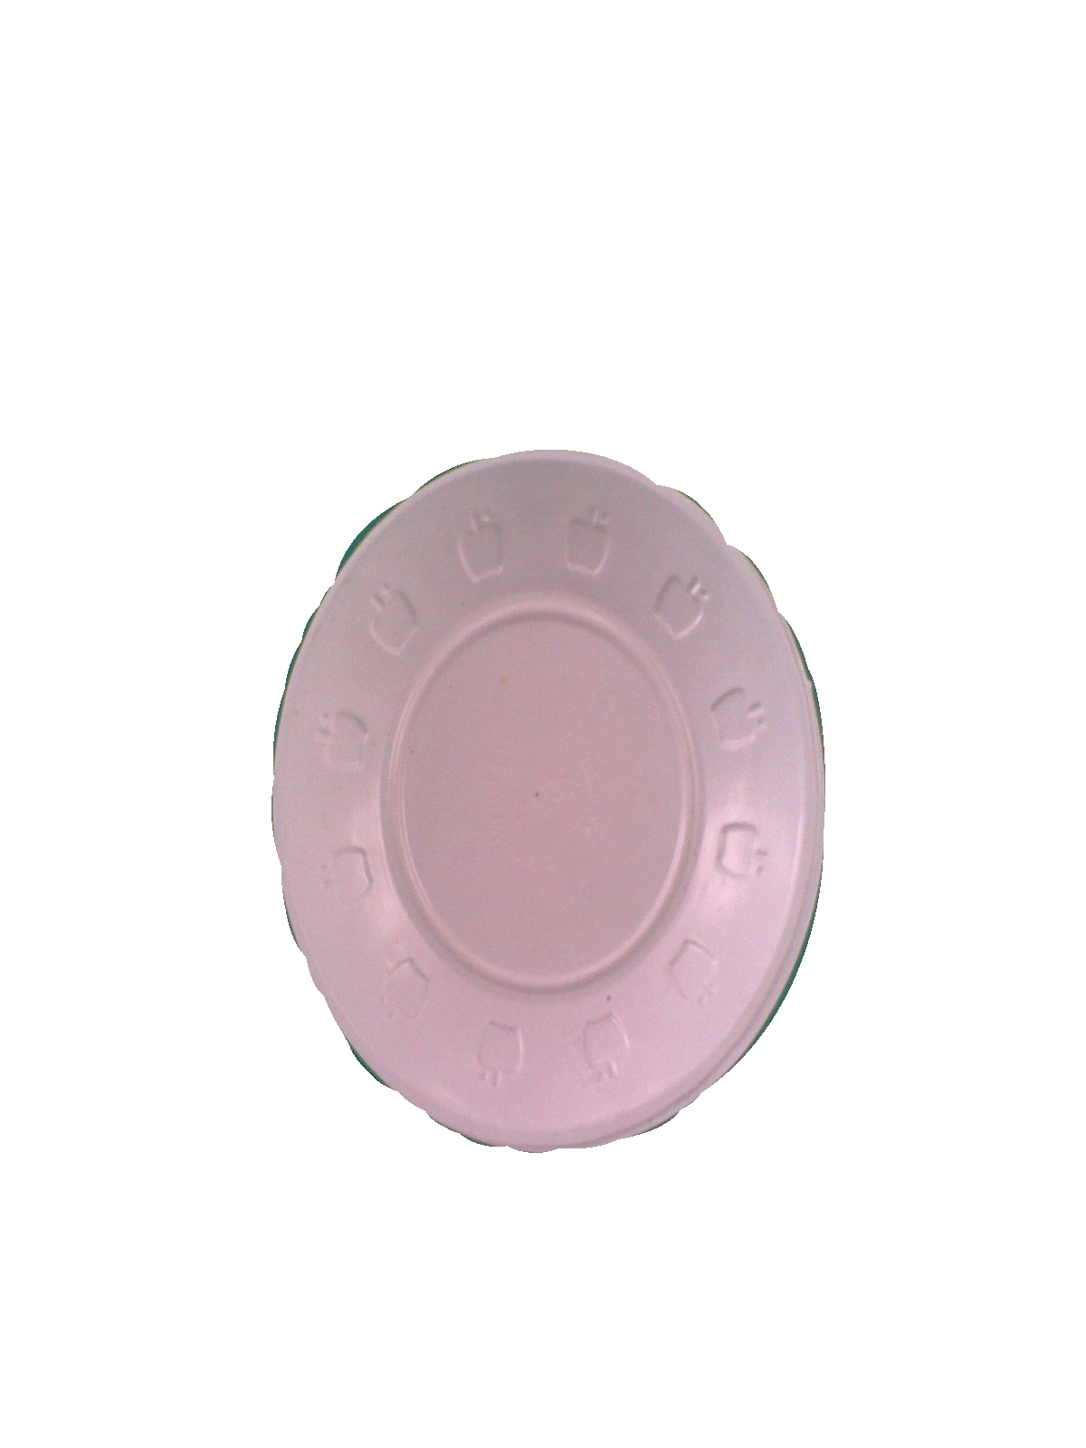
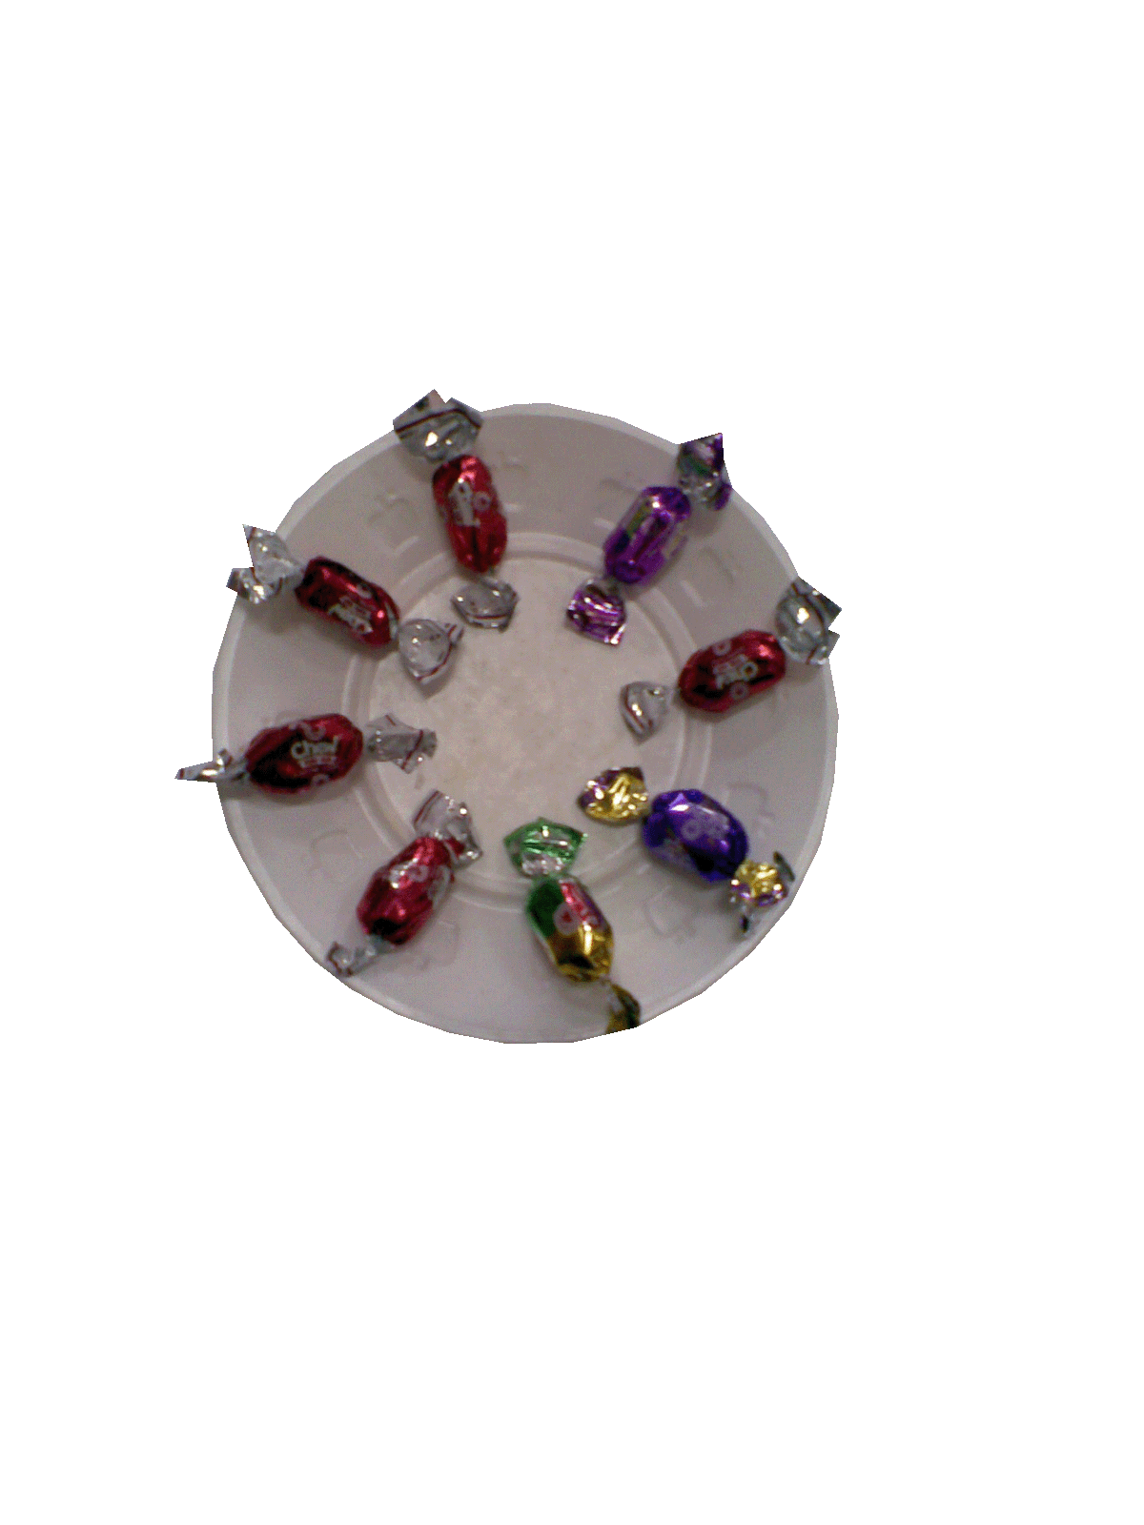
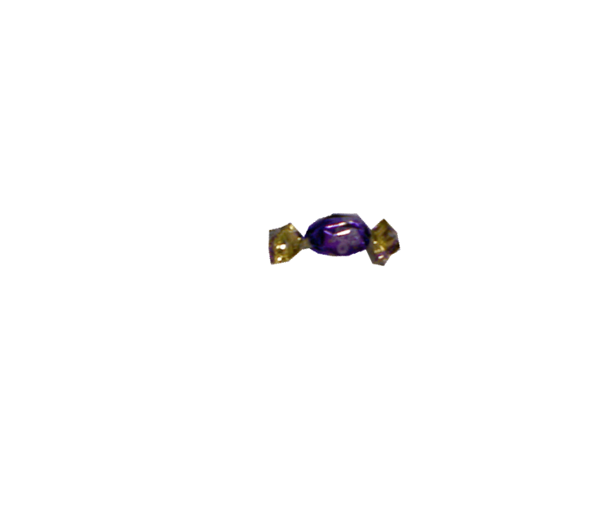

Haot động tách 9 đối tượng thành 2 phần
1
8

Slide 5
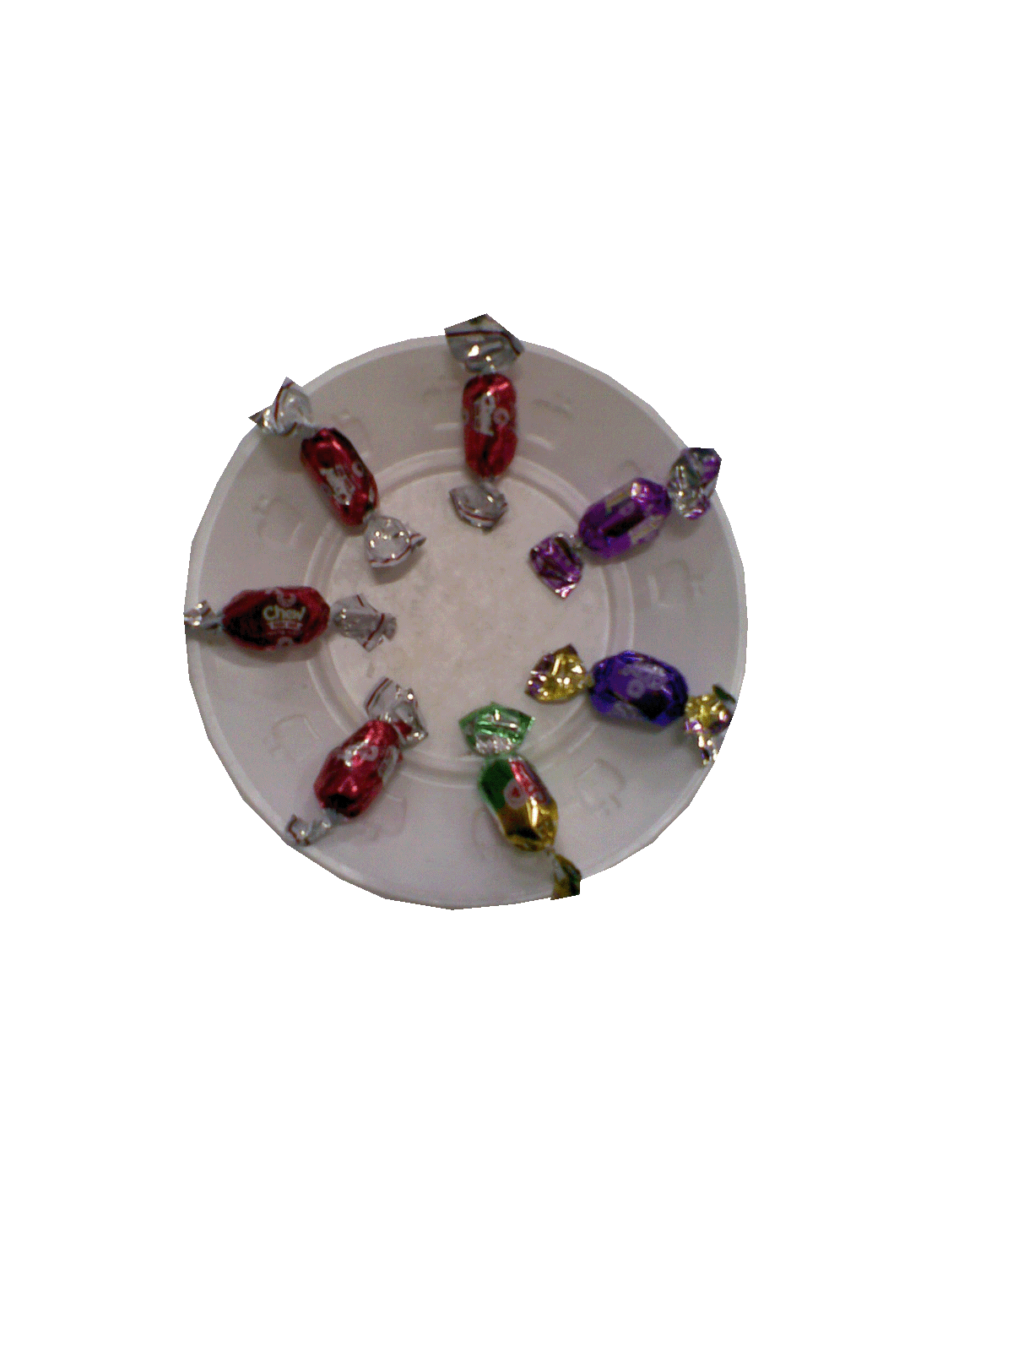
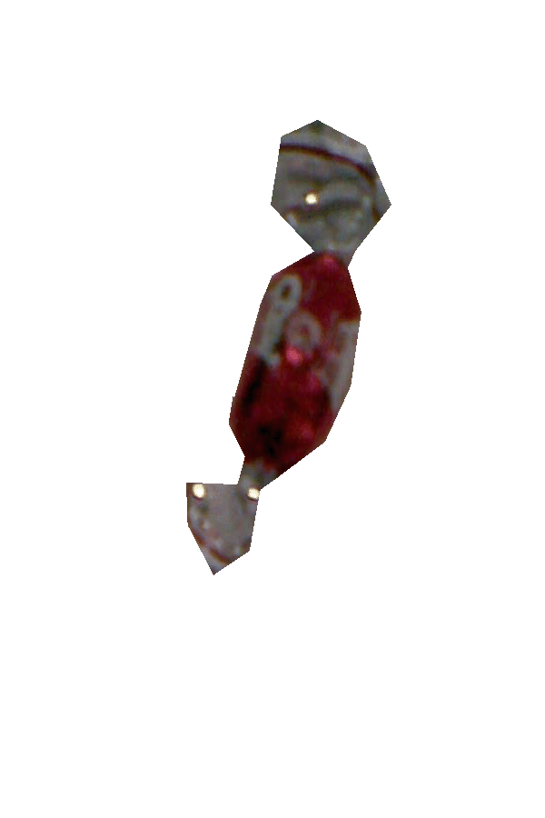
2
7

Slide 6
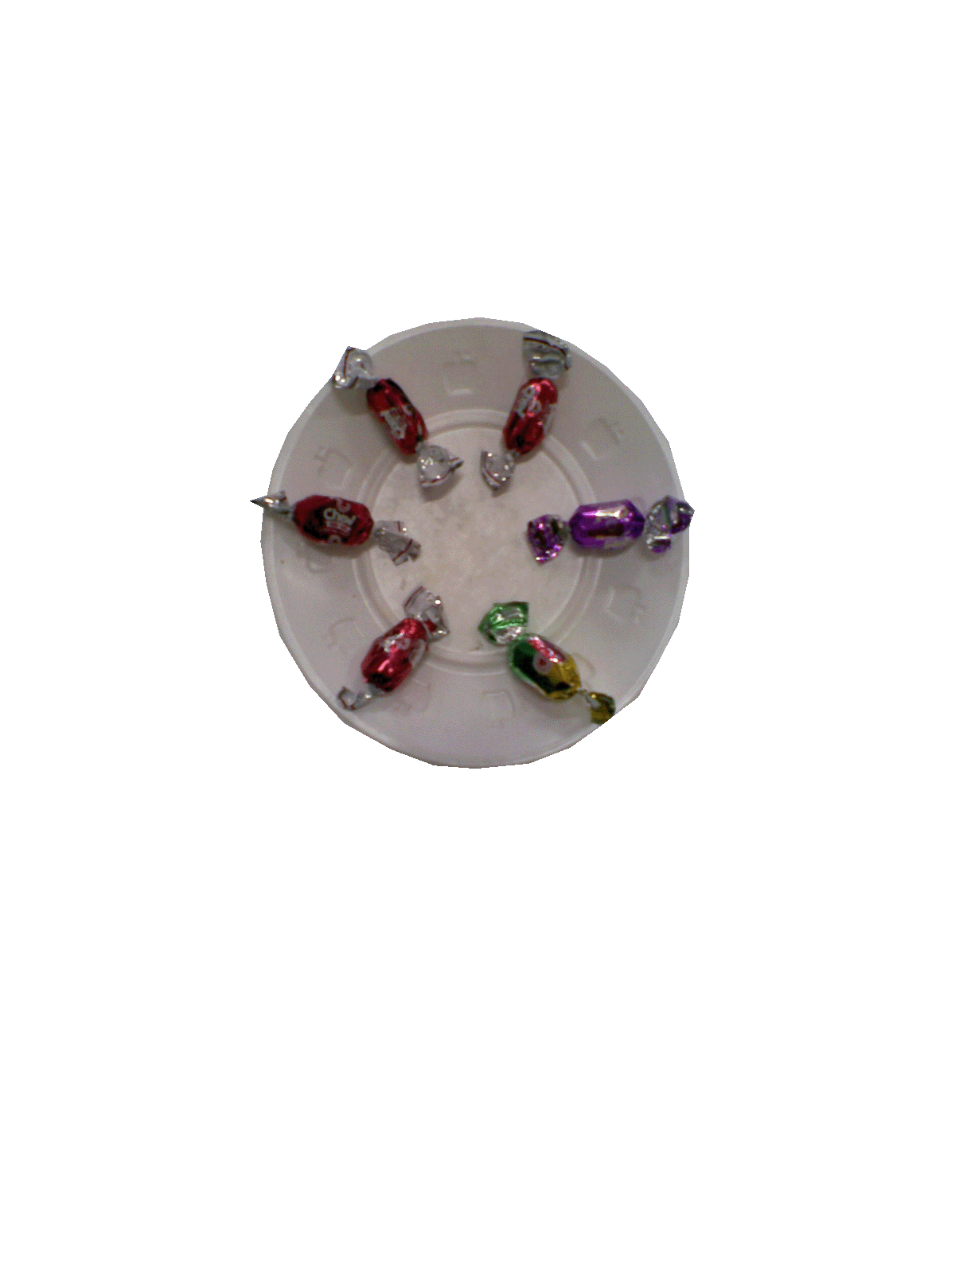
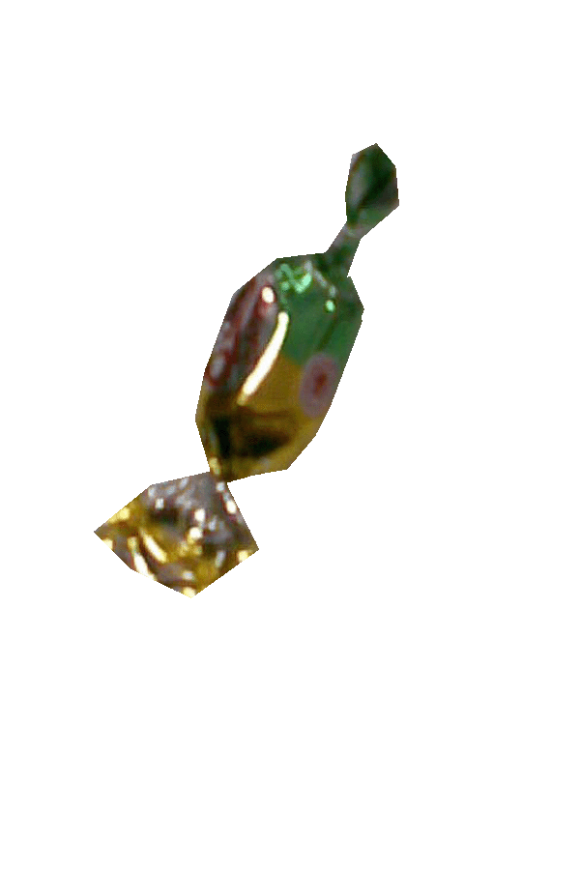
3
6

Slide 7
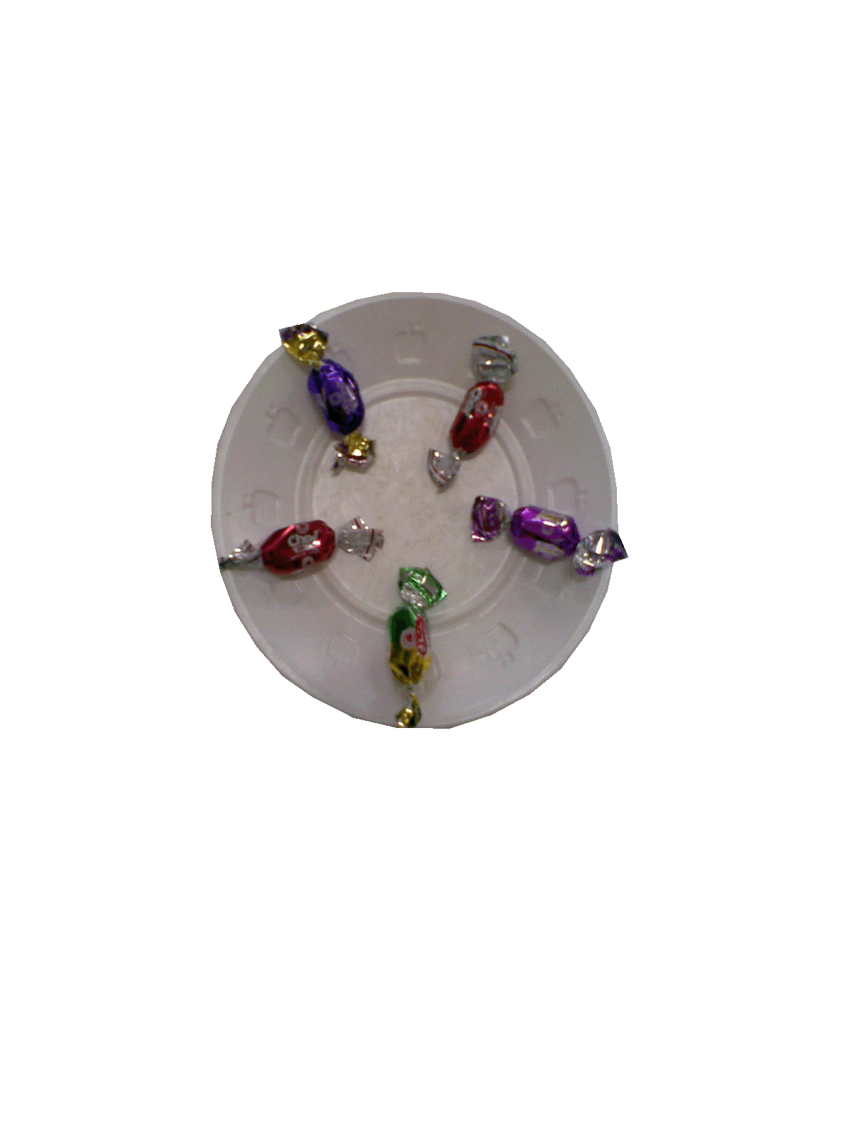
4
5

Slide 8
9
1
8
2
7
3
6
4
5

Slide 9
Gộp 2 đối tượng thành số lượng 9
1
8

Slide 10
2
7

Slide 11
3
6

Slide 12
4
5

Slide 13
Ôn luyện củng cố

Slide 14
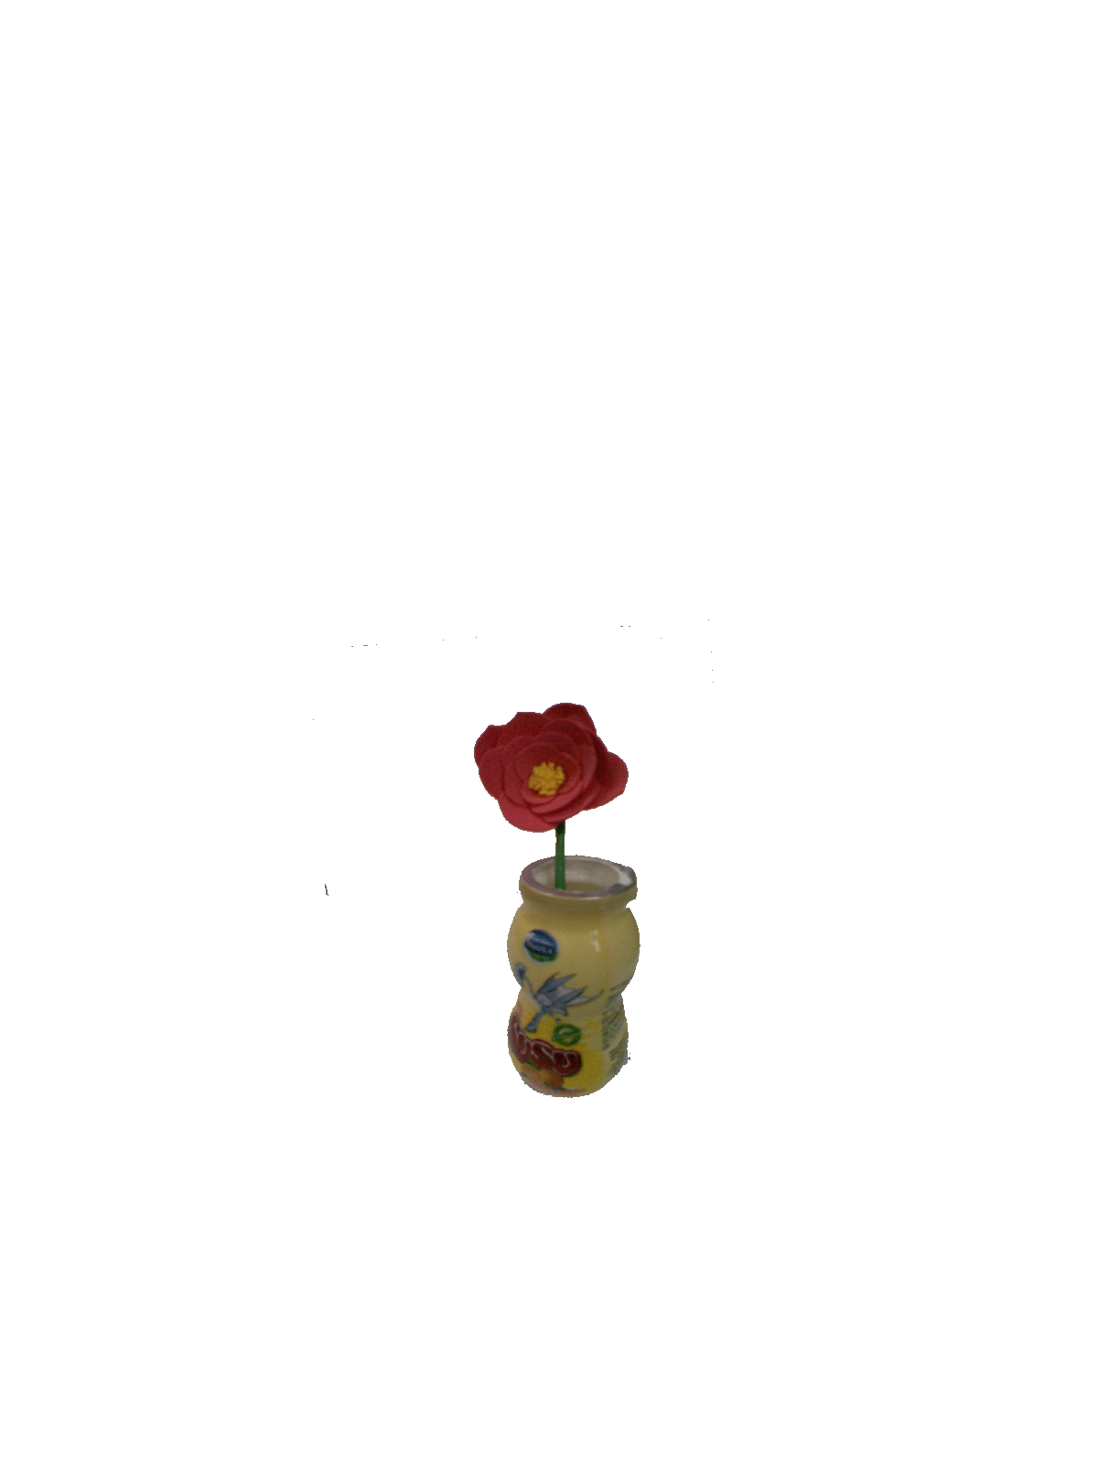
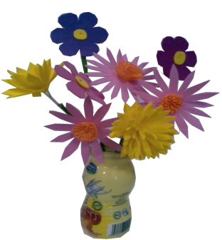
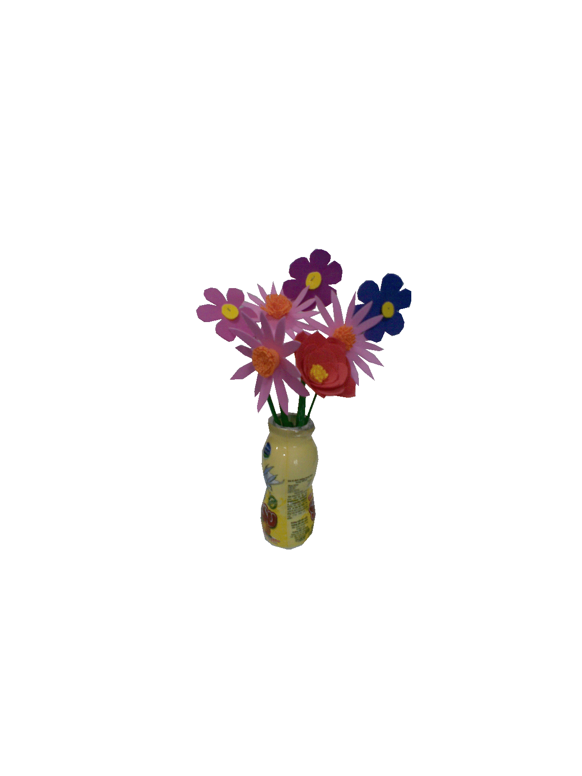
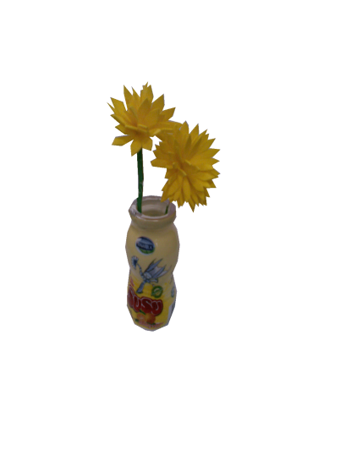
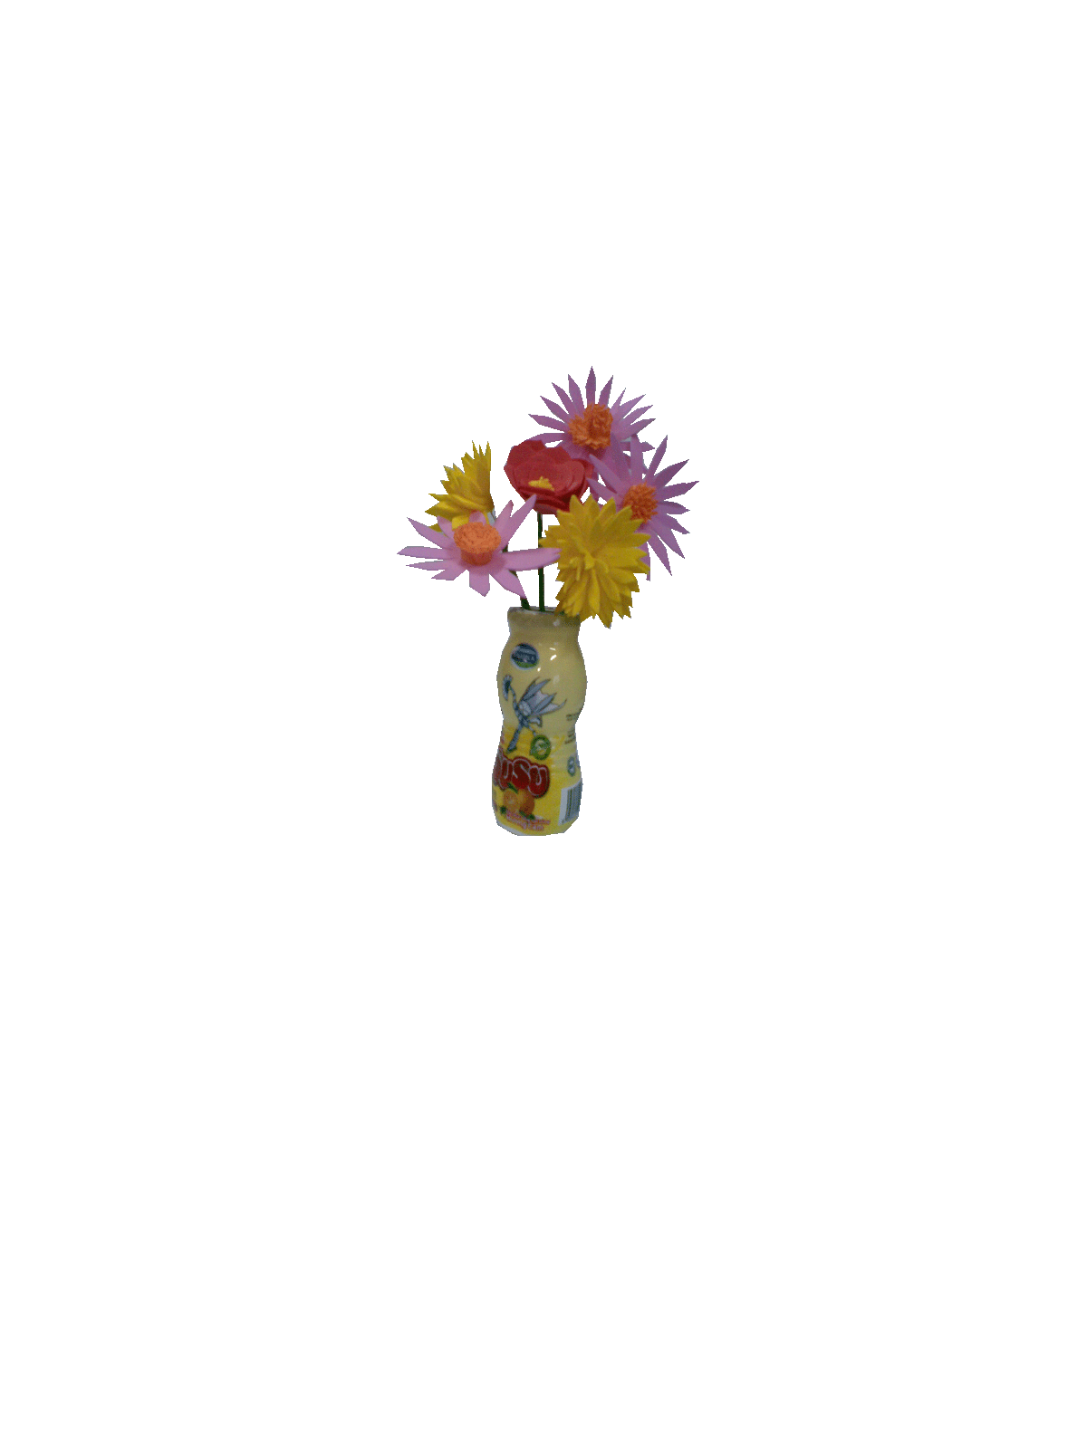
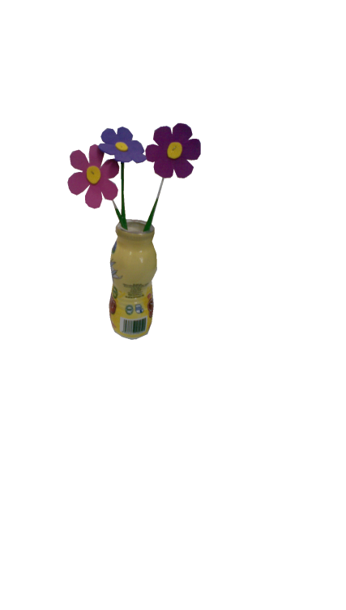
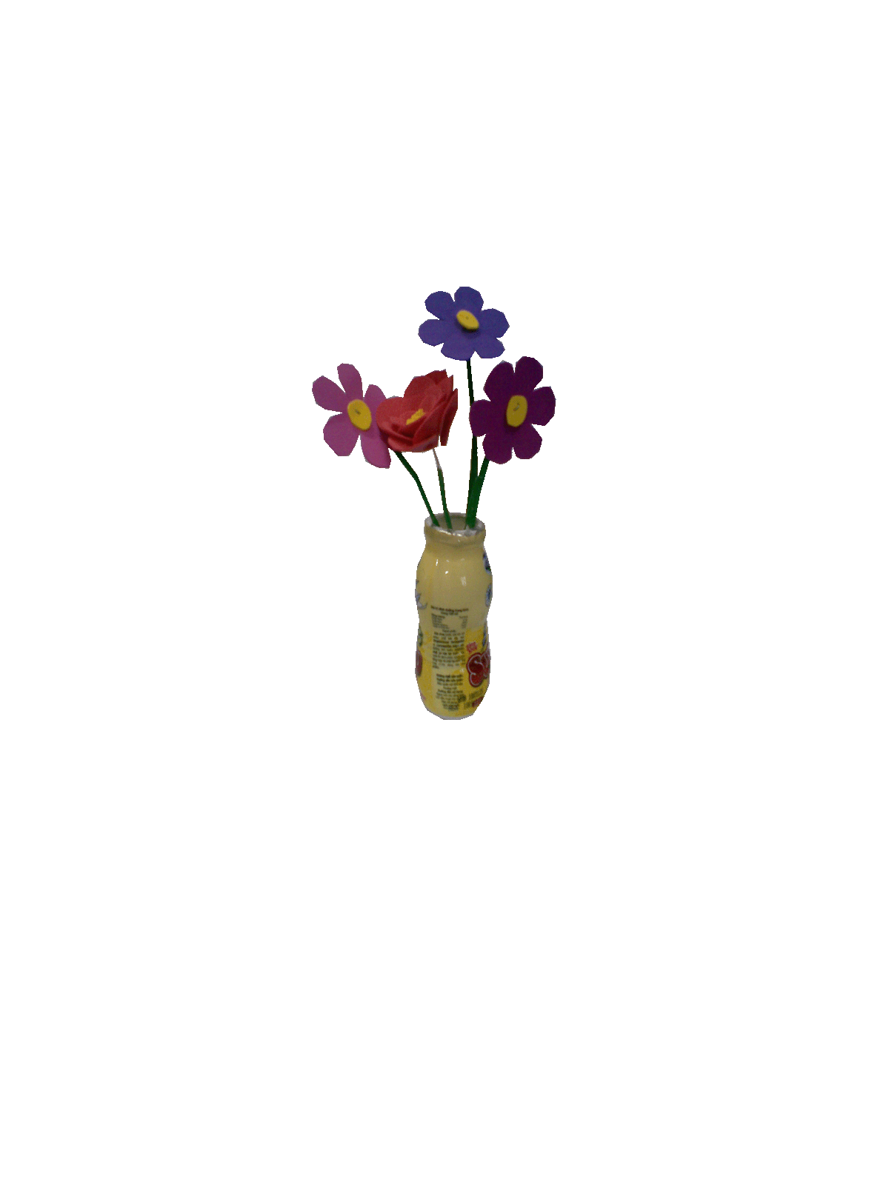
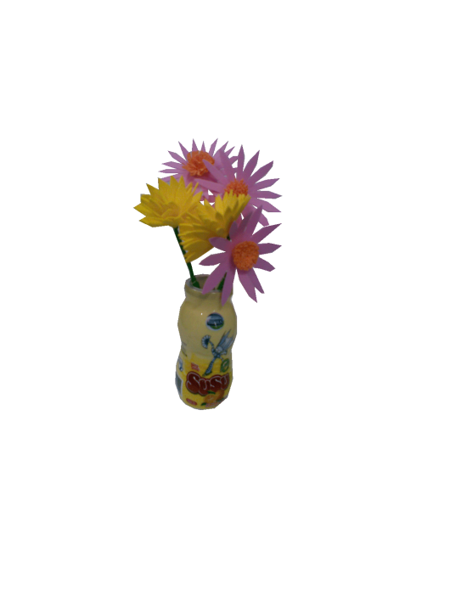
9
1
8
2
7
3
6
4
5

Slide 15
KẾT THÚC GIỜ HỌC

